Slide 1
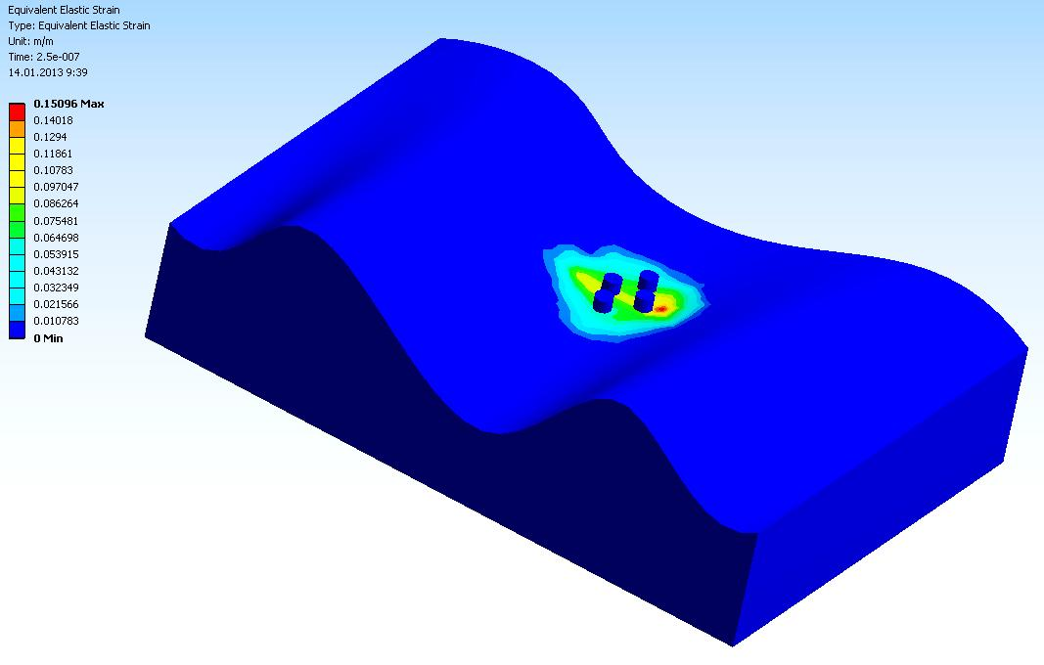
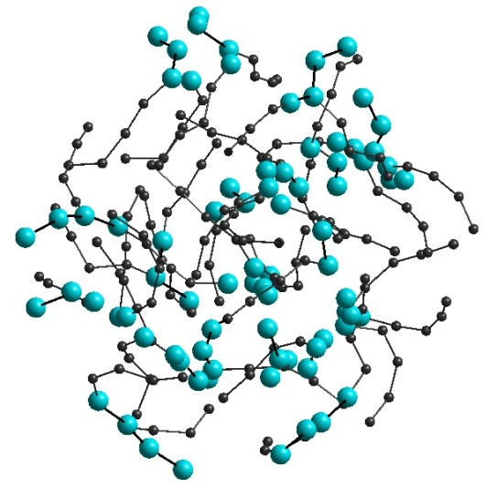
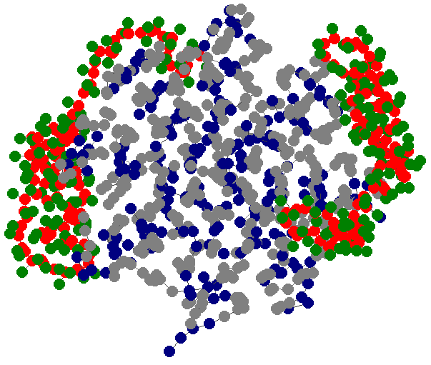
Мультимасштабное моделирование диффузии жиробелковых комплексов в интиму артерий Глухова Ольга Евгеньевна, д.ф.-м.н., профессор НИУ Саратовский государственный университет имени Н.Г. Чернышевского, e-mail: glukhovaoe@info.sgu.ru

Slide 2
Процесс липопротеидной инфильтрации в интиму артерий: МКЭ/крупно-зернистая МД
Проникновение
Липопротеидов
в интиму артерий
Повреждение
стенки сосуда
(эндотелия)
Моделирование механических
повреждений
клеток эндотелия\
молекул липопротеидов
(например, КЭ-методом)
Моделирование
взаимодействия липопротеидов
с клетками эндотелия на
атомно-молекулярном уровне
с целью определения
возможных мест возникновения
критических напряжений
Взаимодействие
липопротеидов
с клетками
эндотелия
на молекулярном
уровне
Молекулярное моделирование
взаимодействия макромолекул
липопротеидов с гликокаликсом
и клетками эндотелия

Slide 3
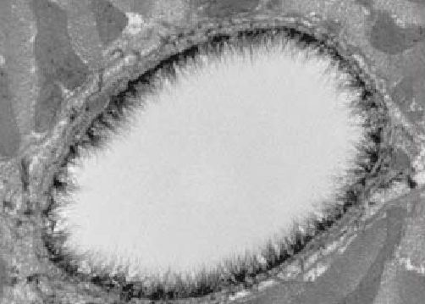
эндотелий
Внутренний слой со стороны просвета сосуда выстлан клетками эндотелия. Его клетки имеют уплощенную вытянутую форму с продольной осью, ориентированной по длиннику сосуда. Межклеточные границы имеют вид тонких, слегка извитых линий. Чем дистальнее расположен артериальный сегмент и чем меньше его диаметр, тем более вытянуты выстилающие его эндотелиоциты и тем меньше угол их отклонения от оси сосуда.
В местах отхождения ветвей эта закономерность нарушается: расположение эндотелиоцитов становится хаотичным, а их форма — полигональной. Размеры артериальных эндотелиоцитов достаточно вариабельны. Длина клеток составляет 25–50 мкм, ширина — 7–15 мкм, толщина выбухающей в просвет ядросодержащей части — до 3 мкм, а по периферии 1 мкм.
Важным структурно-функциональным элементом эндотелиального монослоя являются межклеточные контакты. Периферические и контактные зоны смежных клеток могут просто накладываться друг на друга либо формировать интердигитации, значительно усложняющие контуры межклеточной щели. При этом край одной из клеток свободно свисает в просвет сосуда, образуя так называемую маргинальную складку. Пространство между клетками шириной в среднем 2–3 нм на всем протяжении заполнено межклеточным «цементом», близким по своим физико-химическим свойствам к гликокаликсу.
Endothelial glycocalyx : желудочковый миокардиальный капилляр (электронная микроскопия)
3rd Micro and Nano Flows Conference
Thessaloniki, Greece, 22-24 August 2011

Slide 4
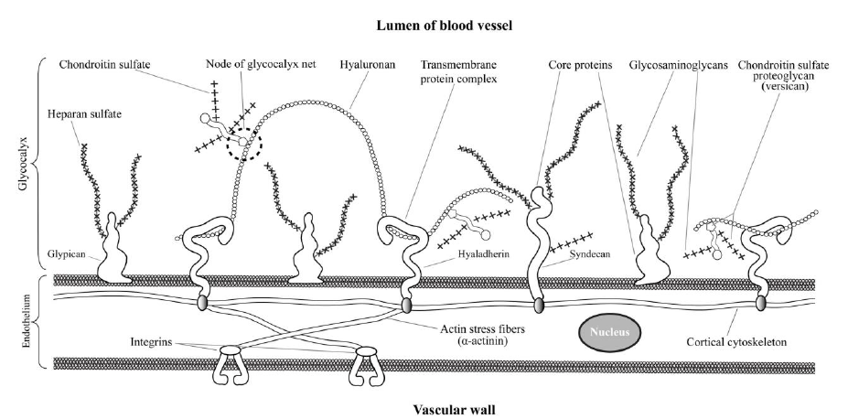
Schematic representation of the glycocalyx meshwork associated with cytoskeleton. Hyaluronan weaves into glycocalyx and binds with hyaladherins (CD-44 /hyalreceptor/, RHAMM /receptor for hyaluronan-mediated motility/, other proteins or hyaluronansynthases). Chondroitin sulfate proteoglycan (versican) interacts with hyaluronan to form high molecular mass stable aggregates. Enhanced formation of hyaluronan-versican pericellular coat is observed under pathophysiological conditions (inflammation, early atherosclerosis, restenosis, plaque thrombosis, and others).

Slide 5
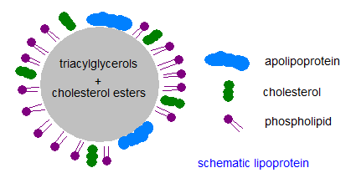
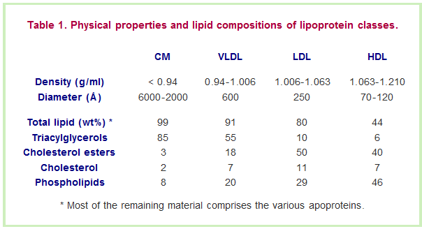
Липопротеиды
Липопротеиды
высокой
плотности
Липопротеиды
низкой плотности
Основные
переносчики
холестерина
в крови
Липопротеиды
очень низкой
плотности
Основная функция – удаление из крови лишнего холестерина
In general, apoproteins are required to solubilize the non-polar lipids in the circulation. Lipoproteins are spherical (VLDL, LDL, HDL) to discoidal (nascent HDL) in shape with a core of non-polar lipids, triacylglycerols and cholesterol esters, and a surface monolayer consisting of phospholipids and non-esterified cholesterol, which also serve to present a hydrophobic face to the aqueous phase, as illustrated schematically below.

Slide 6
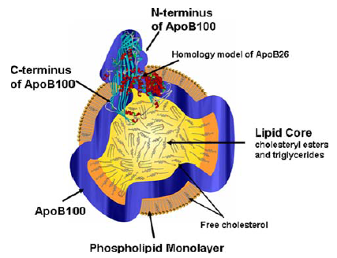
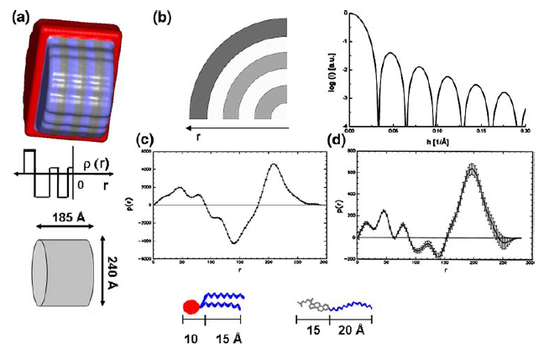
Структура липопротеидов. Модели
Липопротеид низкой плотности

Slide 7
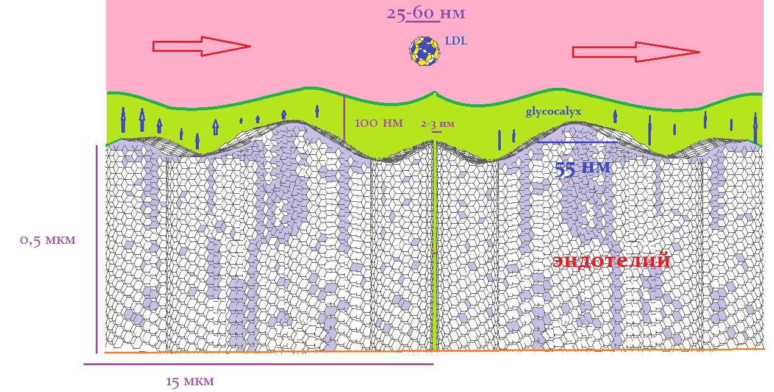
Клетки эндотелия и липопротеины низкой плотности

Slide 8
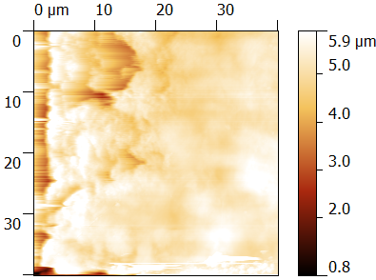
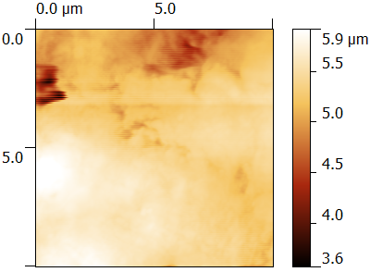
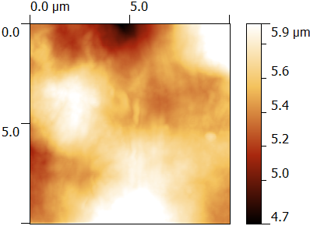
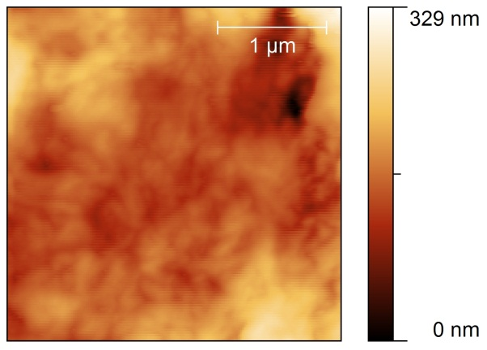
Применение атомной силовой микроскопии для исследования топологии поверхности эндотелия и построения конечно-элементной модели поверхности эндотелия д.м.н. Г.Н.Маслякова – Саратовский гос. медицинский университет к.ф.-м.н. И.В. Кириллова , Д.А. Заярский – Саратовский гос. университет им. Н.Г.Черныщевского

Slide 9
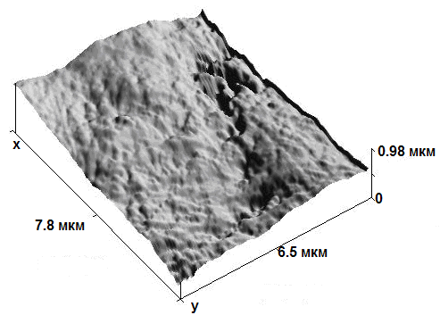
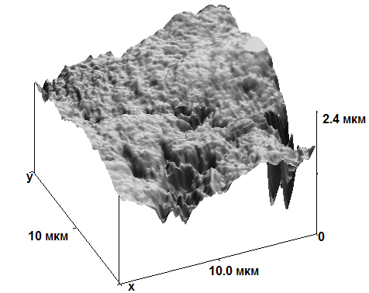
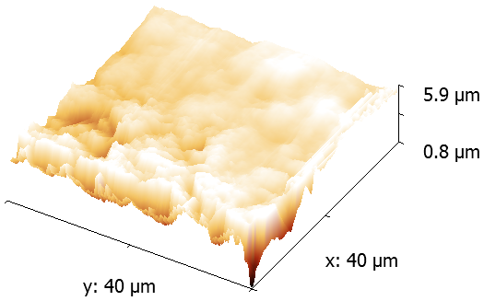
Развитая топология поверхности Перепады высот варьируются в пределах 5 мкм
О.Е. Глухова, И.В. Кириллова, Г.Н. Маслякова, Е.Л. Коссович, Д.А. Заярский, А.А. Фадеев Применение атомной силовой микроскопии в исследованиях взаимодействия липопротеидов с интимой артерий // Нано- и микросистемная техника. – 2012. – № 9. С. 34 - 39.

Slide 10
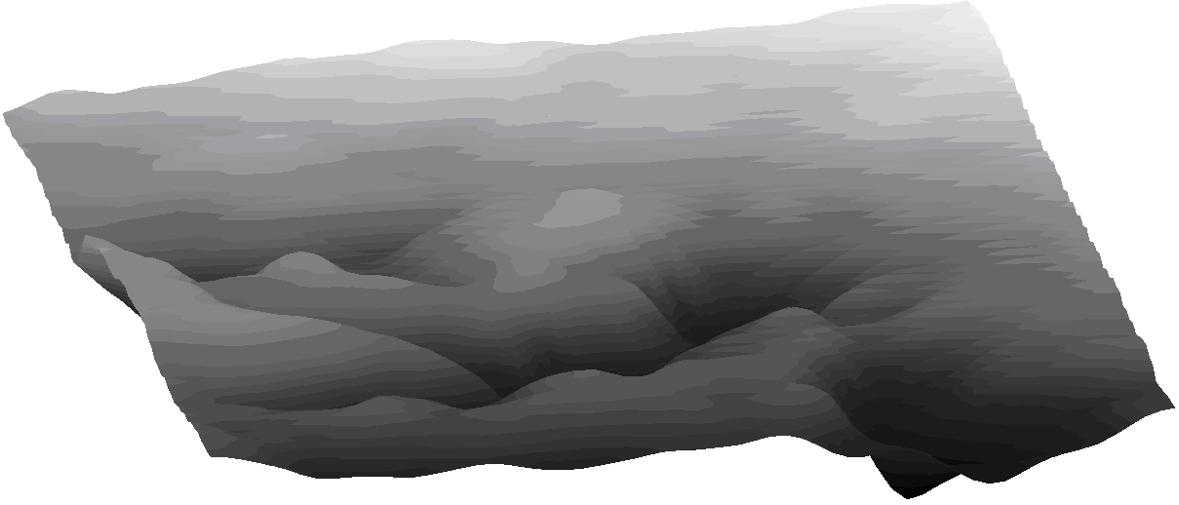
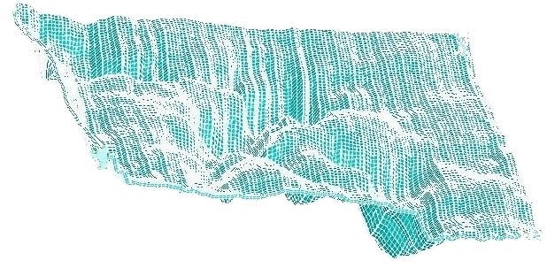
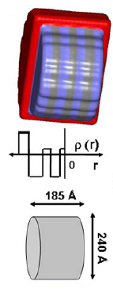
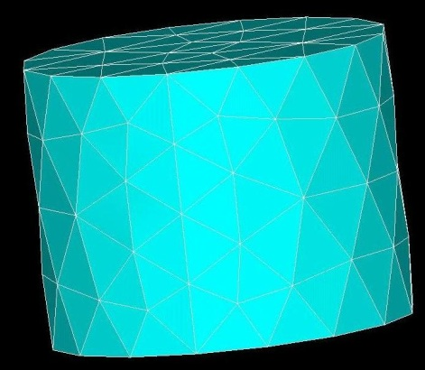
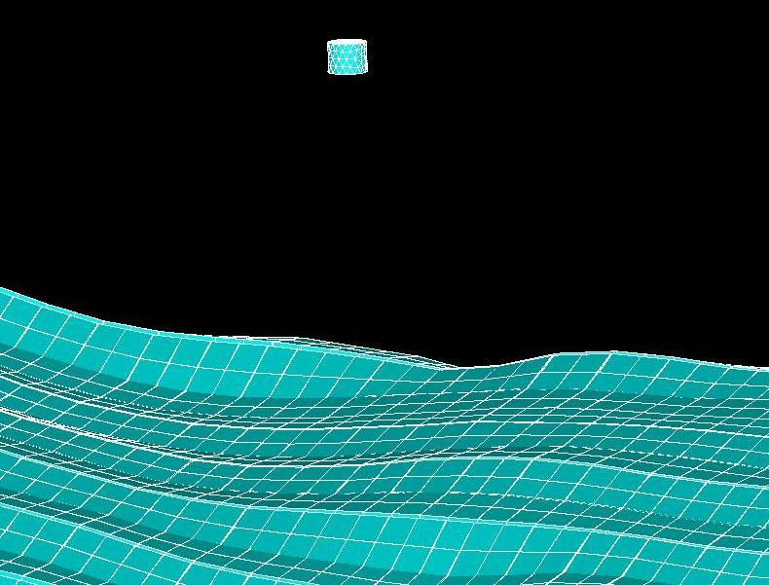
Конечно-элементное моделирование взаимодействия липопротеинов и клеток эндотелия (к.ф-м.н., Д.В. Иванов, А.А. Фадеев - СГУ)

Slide 11
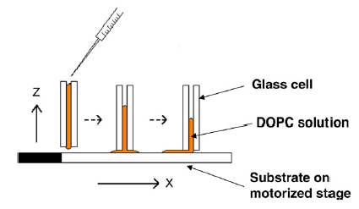
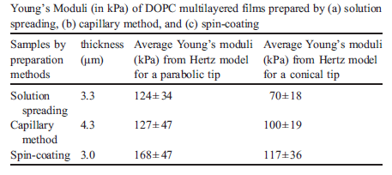
Модули упругости липидов
W. Ngwa et al. / Thin Solid Films 516 (2008) 5039–5045

Slide 12
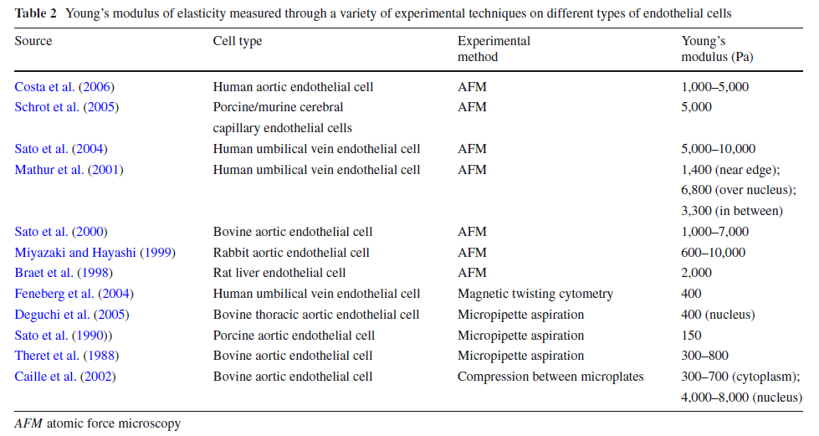
Модули упругости эндотелиальных клеток
Biomech Model Mechanobiol (2010) 9:19–33

Slide 13
Конечно-элементное моделирование взаимодействия липопротеинов и поверхности клеток эндотелия

Slide 15
Взаимодействие единичного липопротеина с клетками эндотелия
О.Е. Глухова, И.В. Кириллова, Г.Н. Маслякова, Е.Л. Коссович, Д.А. Заярский, А.А. Фадеев Применение атомной силовой микроскопии в исследованиях взаимодействия липопротеидов с интимой артерий // Нано- и микросистемная техника. – 2012. – № 9. С. 34 - 39.

Slide 16
Симулирование процесса соударения

Slide 18
Взаимодействие группы липопротеинов с клетками эндотелия

Slide 19
Симулирование удара

Slide 20
Взаимодействие ЛВП с поверхностью эндотелия: МКЭ+МД

Slide 21
Моделирование поведения биомакромолекул с помощью крупнозернистой молекулярной динамики
Fermeglia M, Pricl S. Prog Org Coat; 5: 187–99 (2007)

Slide 22
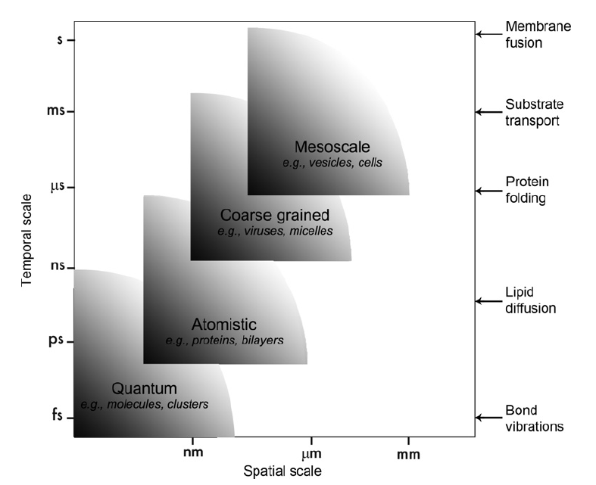
Мультимасштабное моделирование для изучения макромолекул
Схема методов компьютерного моделирования в различных временных и пространственных масштабах, включая конкретные примеры для каждого из них

Slide 23
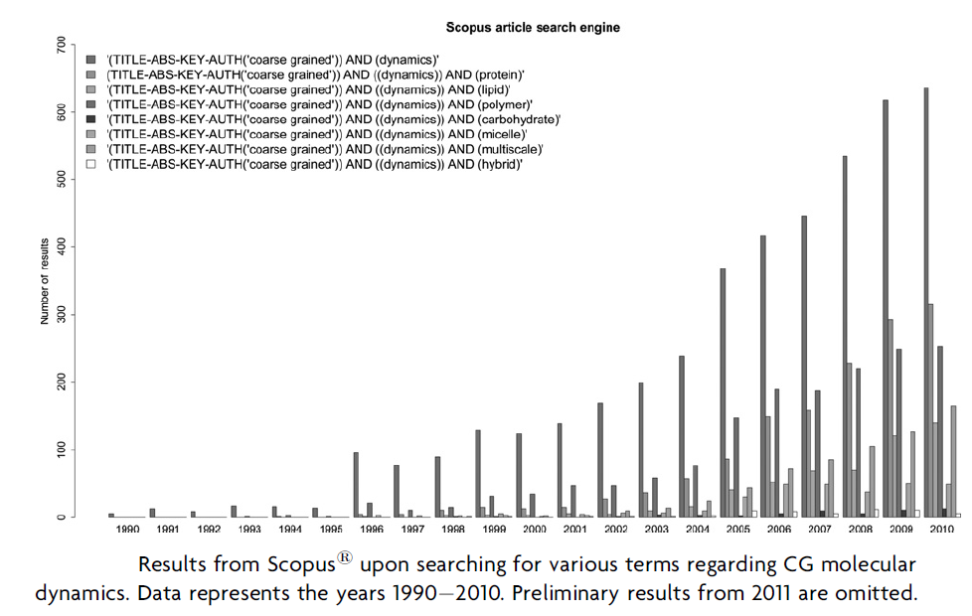
Публикационная активность в области МД
A Review of Coarse-Grained Molecular Dynamics Techniques to Access Extended Spatial and Temporal Scales in Biomolecular Simulations - Bonnie A. Merchant and Jeffry D. Madura
(Annual Reports in Computational Chemistry, Volume 7
ISSN: 1574-1400, DOI 10.1016/B978-0-444-53835-2.00003-1)

Slide 24
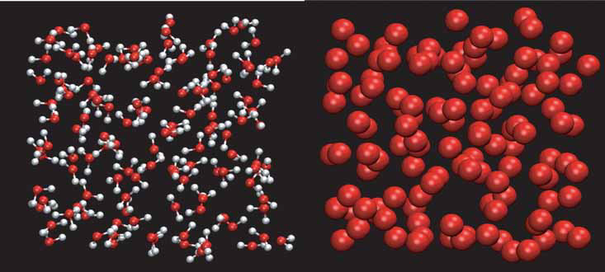
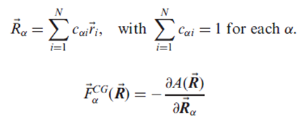
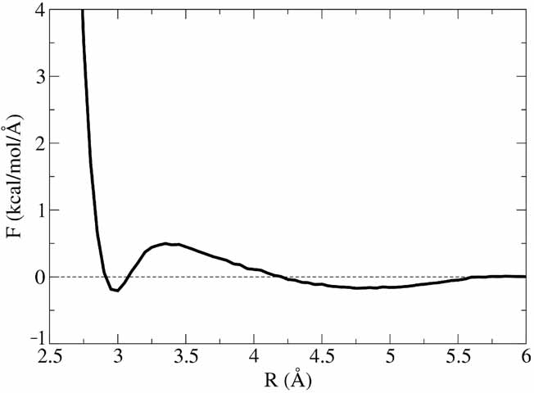
Переход от атомистической модели
к модели укрупненных частиц (крупнозернистой)
M – количество крупных частиц
N – количество атомов в частице
А – свободная энергия Гельмгольца
Взаимодействие между укрупненными частицами воды Каждая молекула – одна частица

Slide 25
Классы крупнозернистых моделей для биологических молекул и систем
Крупнозернистая модель биологических молекул
По радикалам
По структуре
Объединение, основанное на атомистической структуре. Кластеризация идет по связанным атомам (10-20 связанных химическими связями атомов)
Объединение, основаное на эффективном восстановлении формы биомолекулы с использованием наименьшего возможного количества укрупненных частиц. Для определения такой модели применяется нейронная сеть

Slide 26
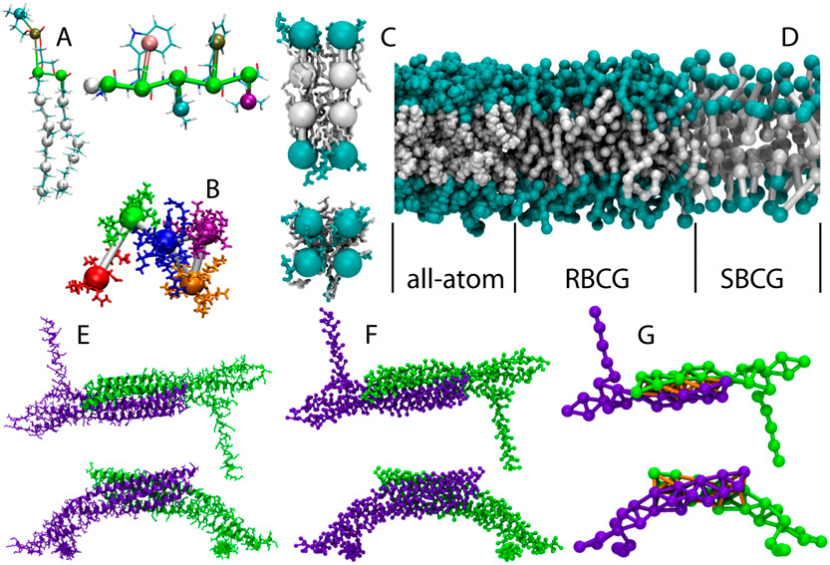
Крупнозернистое моделирование с радикалами (RBCG)
Модель крупнозернистого моделирования с сохранением радикалов широко применяется для изучения протеин-липидных систем, а именно липопротеинов высокой плотности. Данная модель хорошо воспроизводит изменения рельефа поверхности мембраны липопротеинами
(Shih A.Y. et al. J. Struct. Biol. 2007, 157, 57992)
Крупнозернистые модели с сохранением радикалов (RBCG) и с сохранением формы (SBCG).
(A) Примеры крупно-зернистых моделей (RBCG), (SBCG) и молекулярно-динамической модели целого атома (all-atom) для липида Диолеилфосфатидилхолина (DOPC ) и пептида AWLFV. (B) Модель SBCG для сегмента протеина (С) вид сбоку и вид сверху модели SBCG небольшой мембрановой заплатки DOPC (D) мембрана DOPC, описываемая моделью целого атома, (RBCG) и (SBCG). (E)-(G) область BAR, показанная сверху и сбоку в рамках модели целого атома, мод елей (RBCG) и (SBCG)

Slide 27
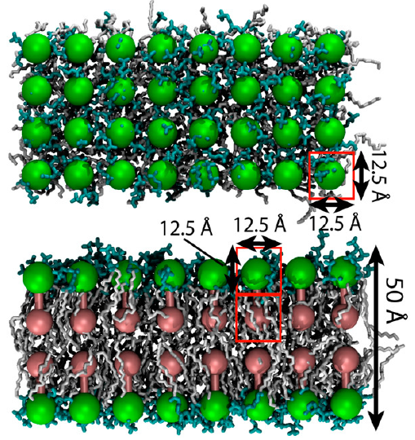
Крупнозернистая модель с сохранением формы (SBCG) Arkhipov A. et al. Biophys. J. 2008, 95, 280621.
Крупнозернистая модель с сохранением радикалов (RBCG) используется для моделирования протеин-липидных систем. Крупнозернистая модель с сохранением формы (SBCG) используется для моделирования крупных макромолекулярных систем.
Метод крупнозернистого моделирования с сохранением формы (SBCG) был разработан для моделирования белков и их агрегатов, и был успешно применен для изучения вирусных капсидных белков и бактериальных жгутиков во временном масштабе десятки микросекунд и с соотношением 50 или 500 атомов, объединенных в крупнозернистую бусинку. Метод SBCG был модифицирован для описания липидных мембран. Взаимодействия между бусинками описываются с помощью силового поля CHARMM (Chemistry at HARvard Macromolecular Mechanics), т.е. связанные взаимодействия представлены ​​потенциалами гармонической связи и валентных углов, а несвязанные взаимодействия описываются потенциалом Леннард-Джонса (LJ) 6-12 и Кулоновским потенциалом.
SBCG model for lipids

Slide 28
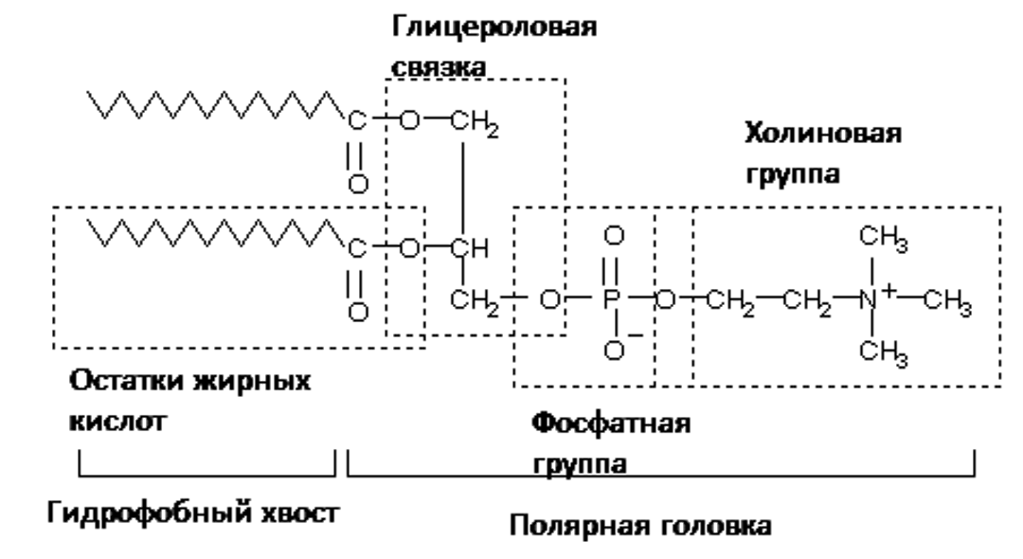
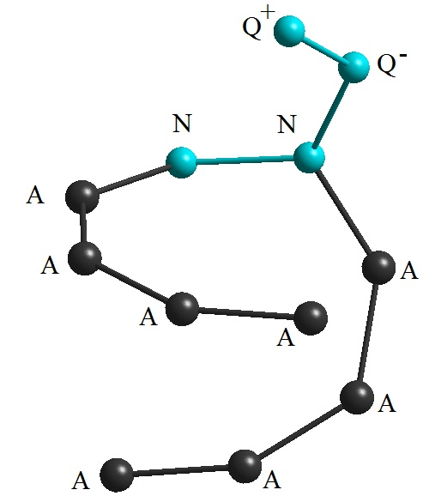
МОЛЕКУЛЯРНО-ДИНАМИЧЕСКОЕ ИССЛЕДОВАНИЕ СТРУКТУРЫ И ПОДВИЖНОСТИ ФОСФОЛИПИДНЫХ МОЛЕКУЛ С ПРИМЕНЕНИЕМ МЕТОДА УКРУПНЕННЫХ ЧАСТИЦ О.Е. Глухова, Е.Л. Коссович - СГУ
Сложные липиды, сложные эфиры многоатомных спиртов и высших жирных кислот. Содержат остаток фосфорной кислоты и соединенную с ней добавочную группу атомов различной химической природы.
Нами применялись индивидуальные значения масс для каждого из вышеуказанных типов атомов: атом, обозначенный на рис.1 Q⁺, имеет массу 87,23 а.е.м., атом Q⁻ – 95,00 а.е.м., атом N – 71,08 а.е.м., атом А – 43,10 а.е.м. Из разброса атомов по массам уже следует, что ветви фосфолипидной молекулы, образованные атомами А, будут самыми подвижными.

Slide 29
Математическая модель
в зависимости от знака заряда атома. Если виртуальная частица не заряжена, то Ucharge = 0

Slide 30
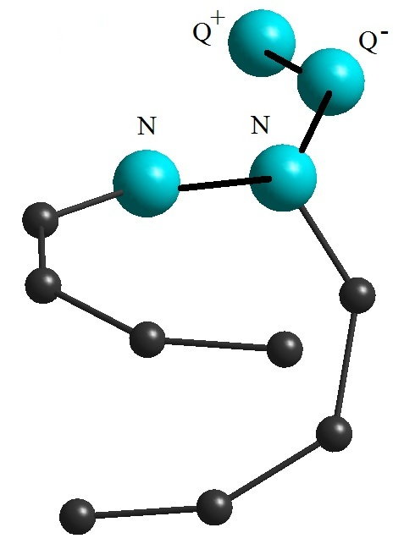
3 типа крупнозернистых частиц:
неполярные (N) массой 71,08 а.е.м.,
аполярные (A), масса 43,10 а.е.м.
заряженные (Q), подразделяется на
2 подтипа в зависимости от заряда и группы:
Q+, масса 87,23 а.е.м.,
Q-, масса 95,00 а.е.м.

Slide 31
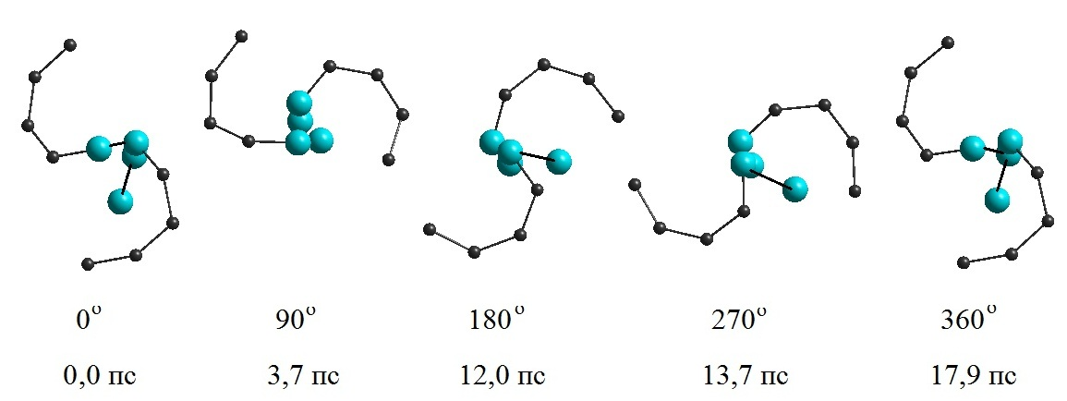
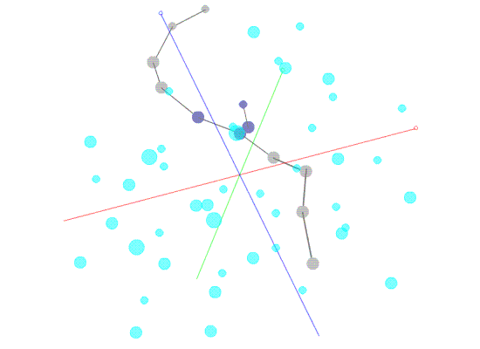
Динамика фосфолипидных молекул
Вращение фосфолипидной молекулы, частота 1.2 ГГц при температуре 309К
4 молекулы воды представлены в виде одного виртуального атома типа P (полярный, четвертый тип укрупненных частиц)
Частота вращения фосфолипидной молекулы снизилась до 110МГц при температуре 309К
Структура фосфолипида представляет собой спираль, имеющую две ветви, которая может быть описана как пружина с вычисленной жесткостью 27,68 кН/м.
Молекулярно-динамическое исследование структуры и подвижности фосфолипидных молекул с применением метода укрупненных частиц. О.Е. Глухова, И.В. Кириллова, Г.Н. Маслякова, Е.Л. Коссович. Российский журналбиомеханики – Т. 16, № 3 (57) – с. 8–15

Slide 32
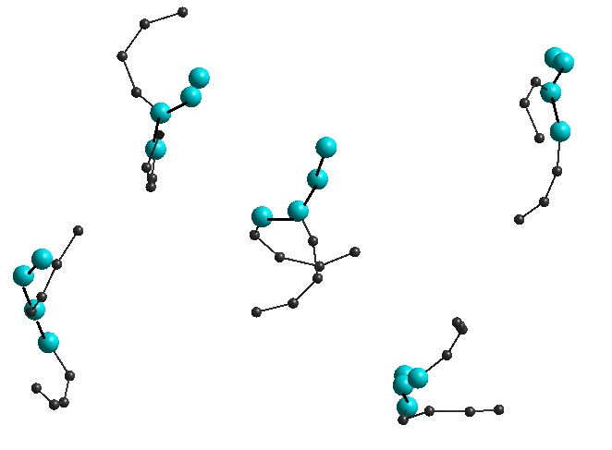
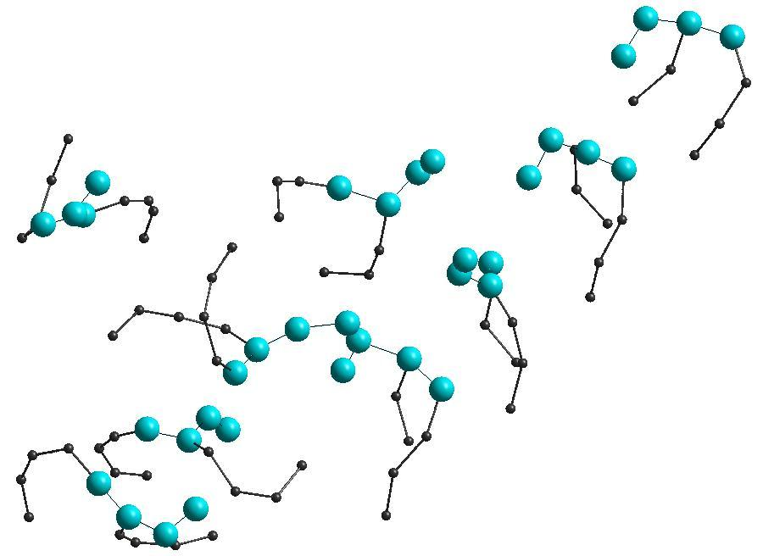
Исследование температурного эффекта процесса агрегации мицелл
В начальный момент распределение фосфолипидов друг относительно друга было равномерное. Расстояние между соседними молекулами варьировалось от 1.7 до 5 нм (на таком расстоянии между молекулами химического взаимодействия наблюдаться не будет, так как оно возможно лишь при расстоянии 0,47 нм).

Slide 33
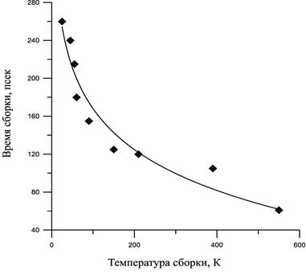
Влияние температуры
Процесс агрерации фосфолипидов в мицеллы. Время сборки не зависит от количества фосфолипидов, а только от температуры. При температуре 309К время сборки составляет 0.1 нсек

Slide 34
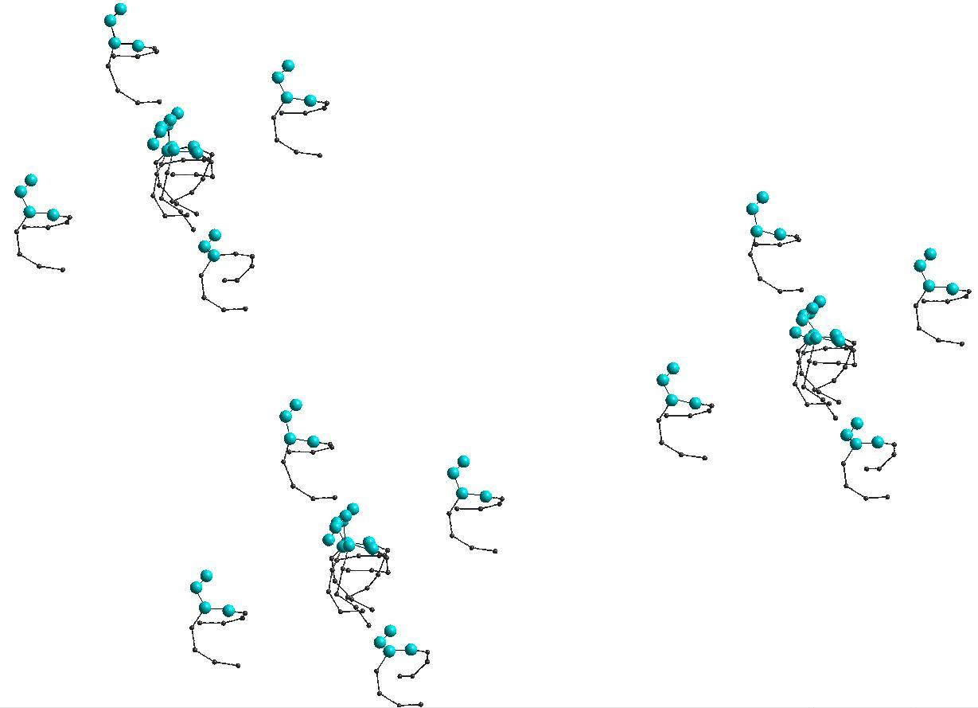
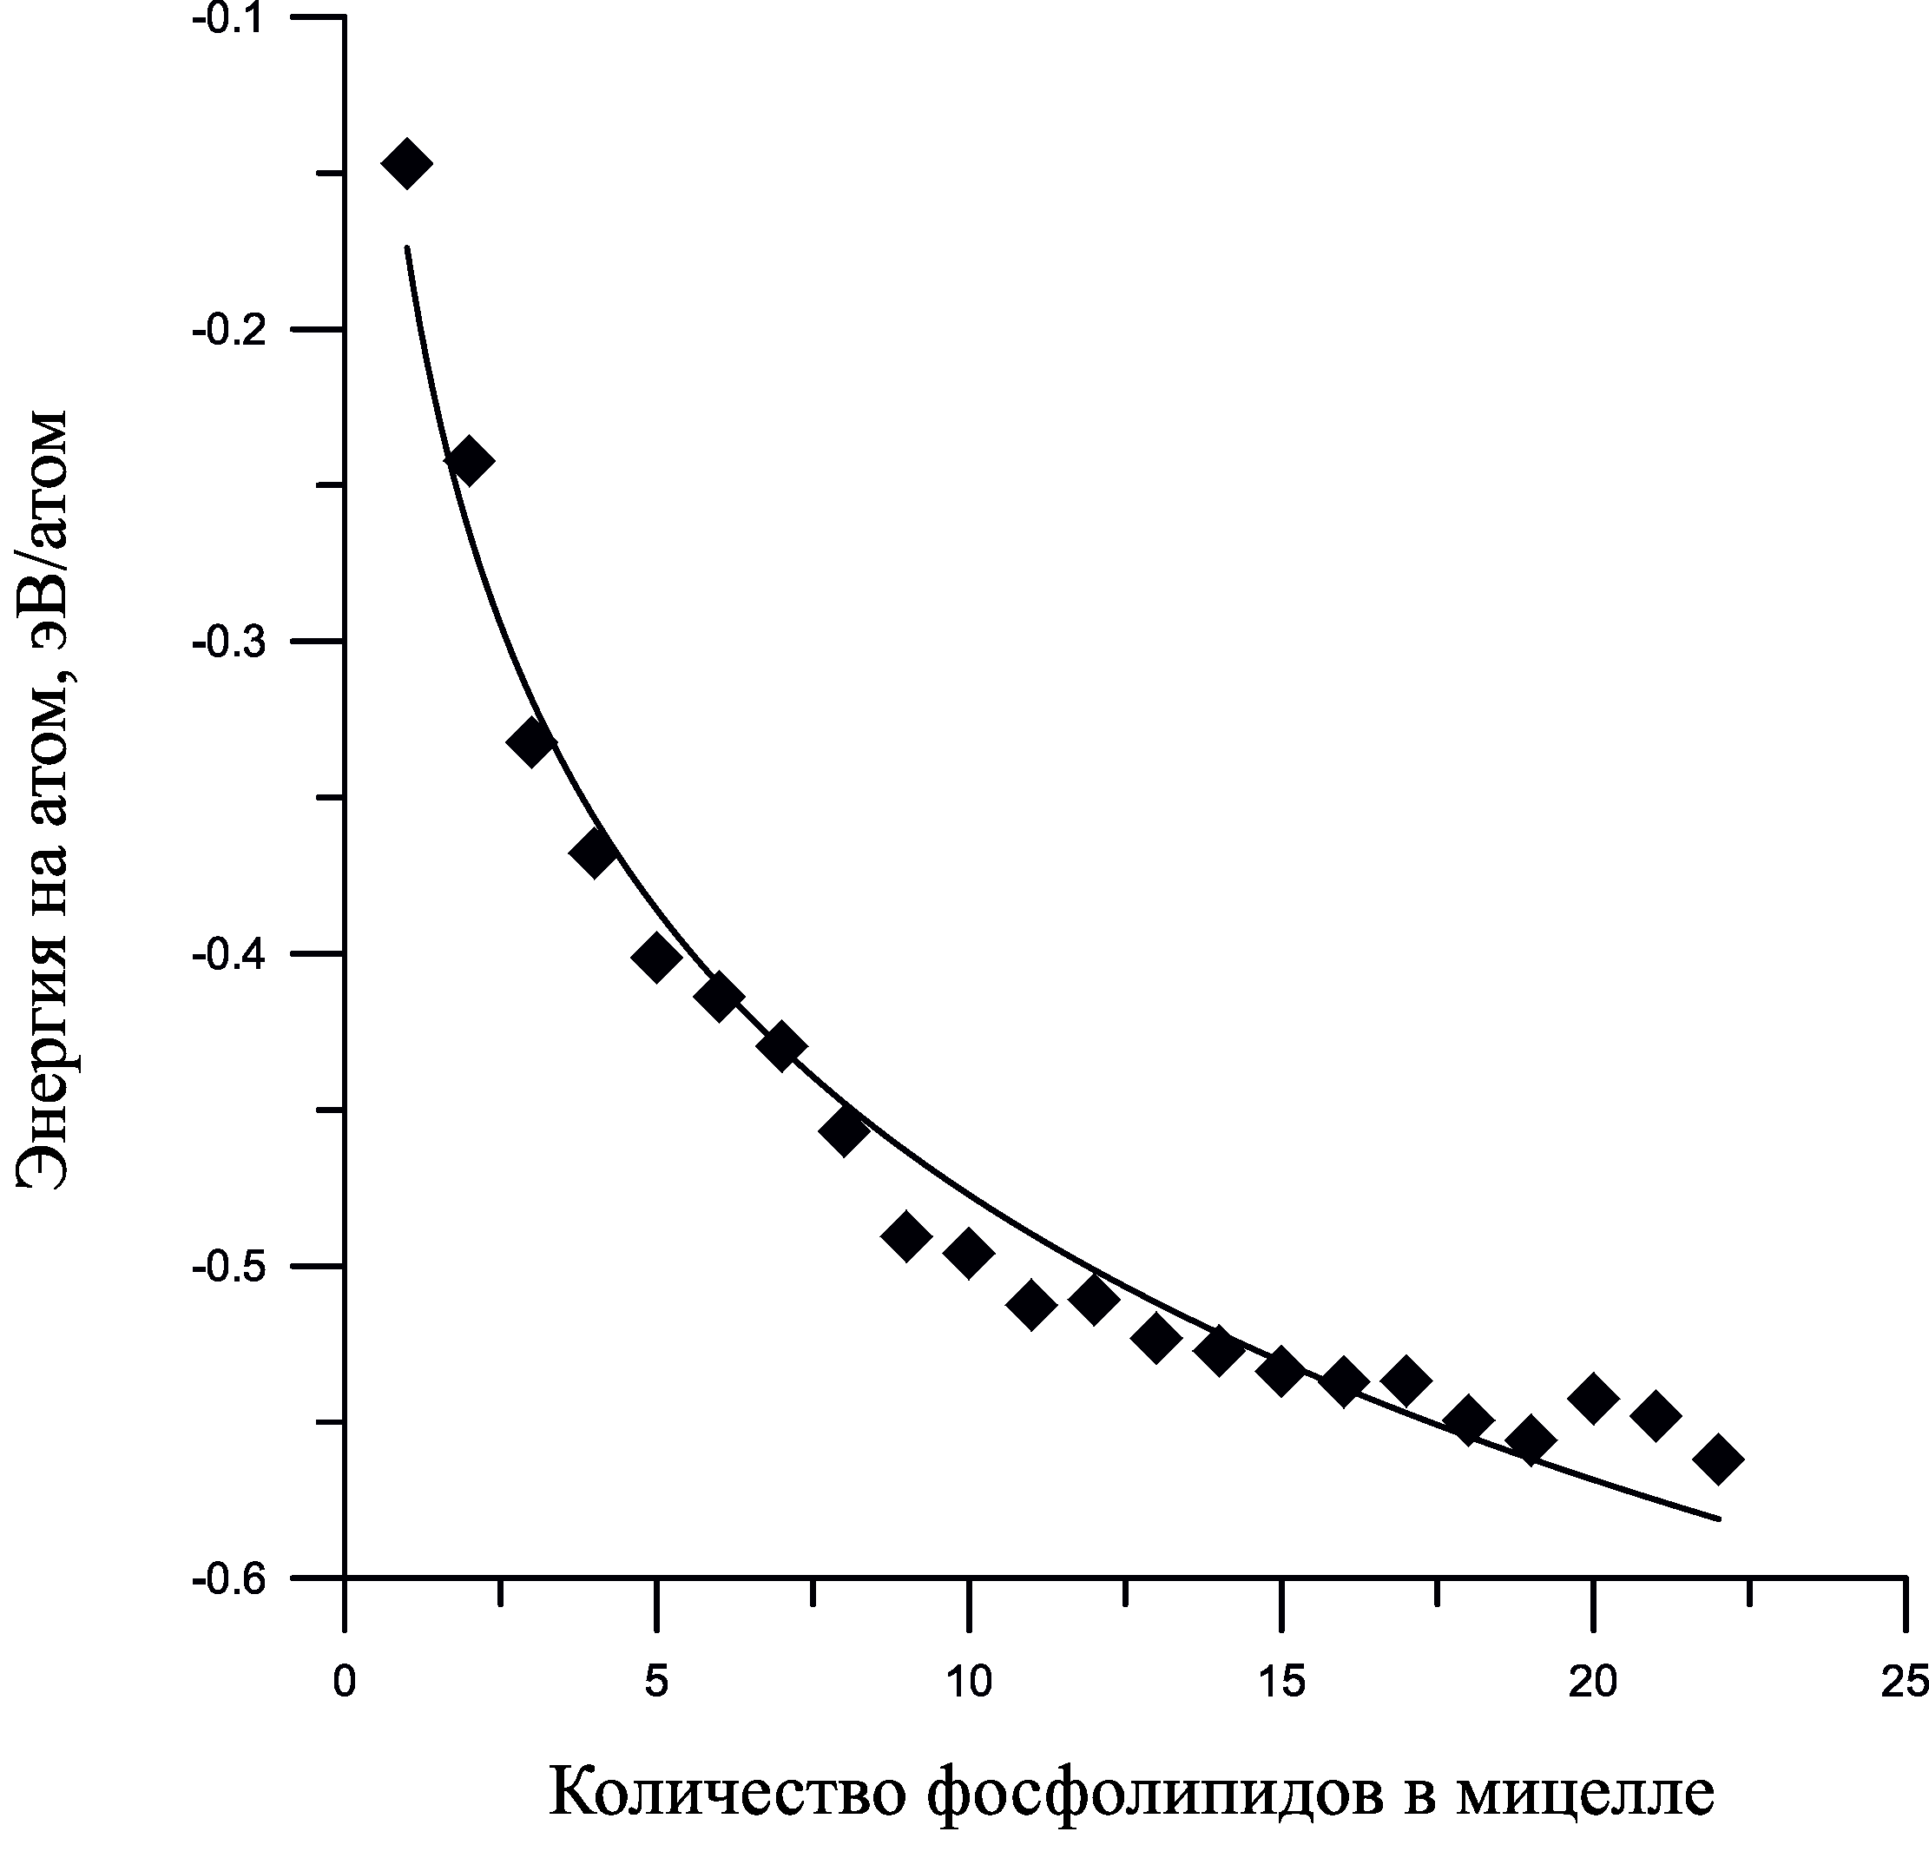
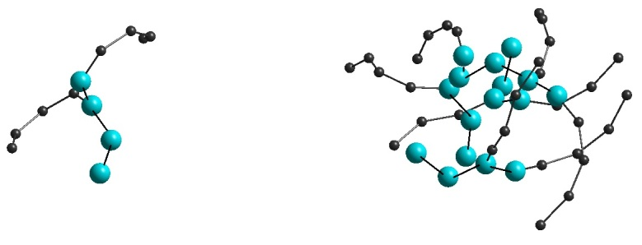
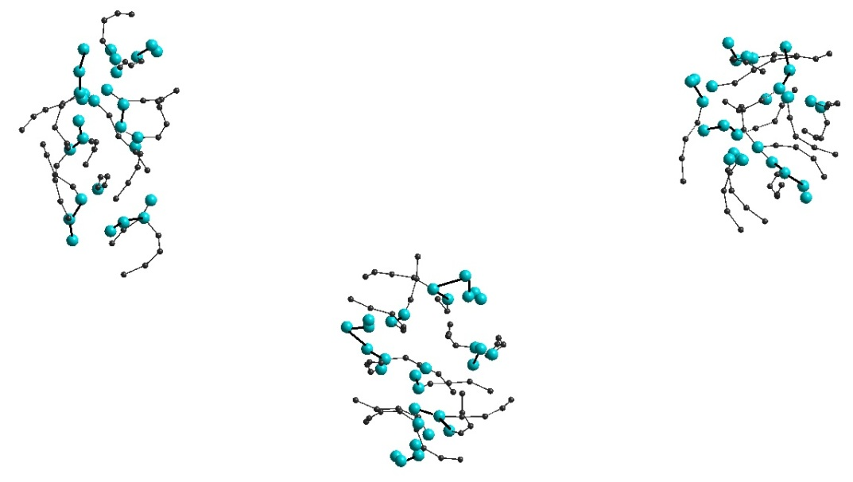
Количественный эффект
Мицеллы, содержащие 11 и более молекул фосфолипидов, будут устойчивы к температурному влиянию и внешним механическим воздействиям
Теоретическое исследование закономерностей процесса агрегации мицелл из фосфолипидов.
О.Е. Глухова, И.В. Кириллова, Г.Н. Маслякова, Е.Л. Коссович. Российский журнал биомеханики – Т. 16, № 3 (57) – с. 16-24

Slide 35
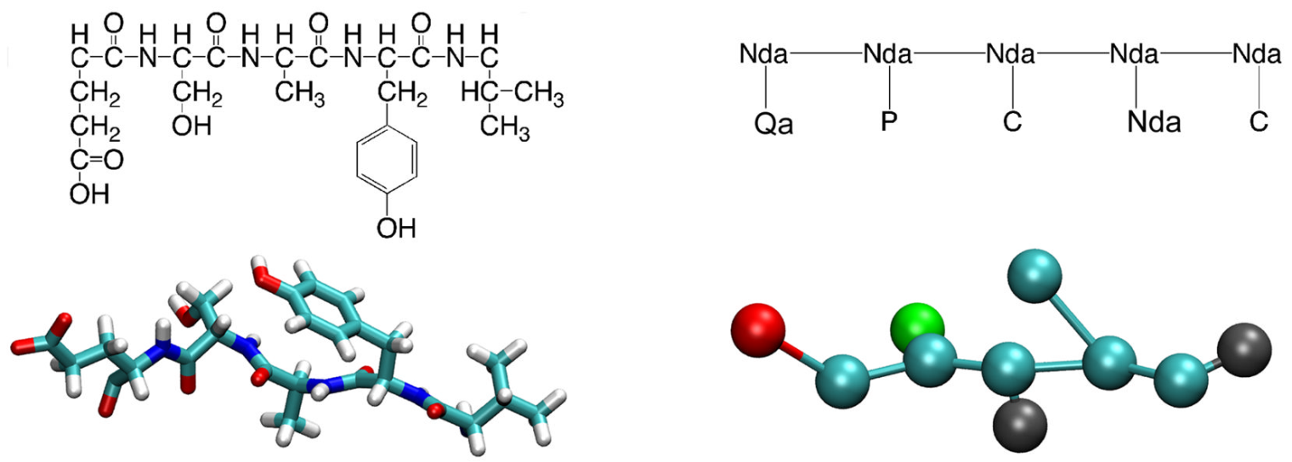
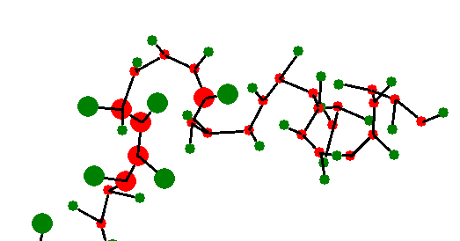
Крупнозернистая модель протеинов
Белковые, как правило амфифильные, составляющие липопротеинов, специфически связывающиеся с соответствующими липидами при формировании липопротеиновой частицы
Спиралевидная структура протеина.

Slide 36
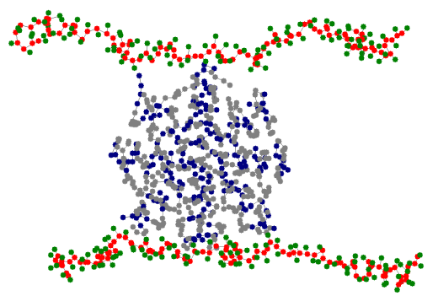
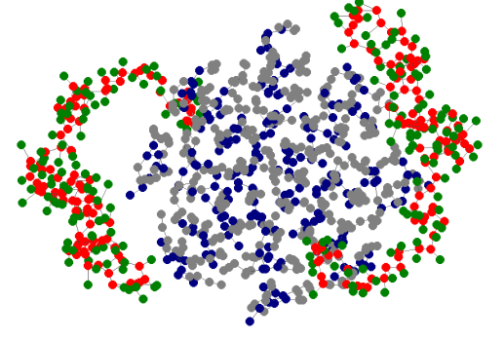
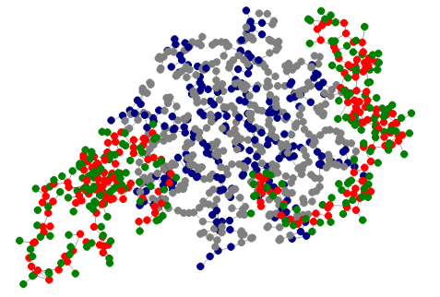
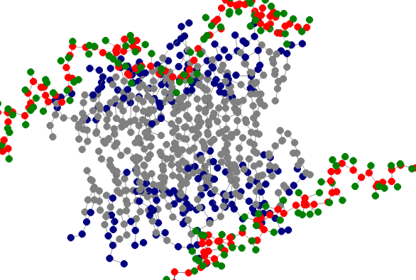
Самосборка липопротеида высокой плотности
Начальный этап
20 нс
60 нс
270 нс
Параметры для синей части (головы фосфолипидов): коэфф. Пуассона для всех принимается 0.5 Модуль Юнга 105 730.183 Н/m², Для хвостов (серый слой - хвосты фосфолипидов) - Модуль Юнга 73 651.844 Н/m² Для боковых слоев (красно-зеленые - протеины) - Модуль Юнга 98 281.752 Н/m²

